Slide 1


Hoorzitting wetsvoorstel tot oprichting van een databank bij Sciensano in het kader van de strijd tegen de verspreiding van het coronavirus Covid-19
Kamer van Volksvertegenwoordigers - Commissie voor Gezondheid en Gelijke Kansen
Frank Robben (eHealth-platform) & Johan van Bussel (Sciensano)

Slide 2
Plan van de uiteenzetting
Te bereiken evenwichten
  recht op gezondheid vs recht op bescherming van persoonlijke levenssfeer
  transparantie in formele wet vs mogelijkheid tot bijsturing van processen doorheen de tijd in functie van permanente verbetering van effectiviteit
  2. Huidige organisatie
  uitgangspunten
  vanuit perspectief huisarts/patiënt
  gegevensstromen
  call center
  veldwerk
  gebruik van authentieke bronnen (‘only once gegevensinzameling’)
  3. Situering Informatieveiligheidscomité
  4. Maximale transparantie: zie www.corona-tracking.info
  5. Advies nr. 48 dd. 25 mei 2020 van de Gegevensbeschermingsautoriteit

Slide 3
1. Te bereiken evenwichten
recht op gezondheid vs recht op bescherming van persoonlijke levenssfeer
  methode: risico-analyse en privacy by design
  toegevoegde waarde voor (volks)gezondheid wel bereiken
    contactopsporing
    epidemiologische studies op gepseudonimiseerde gegevens
    doorgave van persoonsgegevens aan gezondheidsinspectiediensten in het kader van hun wettelijke opdrachten en met toepassing van wettelijk verankerd principe van ‘only once’ gegevensinzameling

Slide 4
1. Te bereiken evenwichten
recht op gezondheid vs recht op bescherming van persoonlijke levenssfeer
  methode: risico-analyse en privacy by design
  risico’s inzake onrechtmatige inbreuken op persoonlijke levenssfeer vermijden door privacy by design maatregelen
    minimalisatie van gegevensopslag, zowel bij Sciensano als in call center omgeving
    alle Sciensano medewerkers en call center agents hebben een vertrouwelijkheidsverklaring ondertekend
    alle gebruikers, toegangen en activiteiten tot Sciensano gegevensbank staan onder toezicht van de DPO van Sciensano
    de call center agents hebben enkel toegang tot call orders, niet tot gegevensbank Sciensano
    mbv IBM InfoSphere Guardium worden logs gemaakt van alle gebruikers, toegangen, toegangsmomenten, activiteiten en resultaat van deze activiteiten op de Sciensano gegevensbank; deze logs zijn permanent bechikbaar en kunnen niet gemanipuleerd worden
    de Sciensano gegevensbank wordt beheerd op volledig geïsoleerde infrastructuur in Belgisch datacenter, met ook back-up in België
    server based computing (SBC): medewerkers van Sciensano werken rechtstreeks op centrale server; gegevens kunnen niet gedownload worden naar locale computers
    de toegang tot de Sciensano gegevensbank is beveiligd dmv CITRIX ICA client application (ICA = Independent Computing Architecture)
    vercijferde gegevensuitwisseling (ofwel eHealthbox, ofwel private SFTP)
    afspraken werden gemaakt tussen DPO van Sciensano en DPO’s van de regionale gezondheidsinspectiediensten
    …

Slide 5
1. Te bereiken evenwichten
transparantie in formele wet vs mogelijkheid tot bijsturing van processen doorheen de tijd in functie van permanente verbetering van effectiviteit
  methode: basisprincipes in wet in formele zin en uitvoeringsmaatregelen vastgelegd door Informatieveiligheidscomité
  wet in formele zin
    doelstellingen van de verwerking
    categorieën van verwerkte persoonsgegevens
    categorieën van personen waarover persoonsgegevens worden verwerkt
    bewaarduur
    verantwoordelijken van de verwerking
  beraadslaging Informatieveiligheidscomité
    precisering van de processen van gegevensuitwisseling, met voor elke proces precisering van
      concreet doeleinde van de verwerking
      toetsing van respect proportionaliteitsbeginsel (welke persoonsgegevens over welke categorieën personen en bewaarduur)
      maatregelen voor rechtmatige en eerlijke verwerking, inzonderheid informatieveiligheidsmaatregelen
      transparantie naar datasubjecten toe
    zie beraadslaging 20/132

Slide 6
2. Huidige organisatie - uitgangspunten
technische architectuur voor Covid-19 contactopsporing
  aligneert maximaal met bestaande eHealth-architectuur en governance
  is het resultaat van intensief overleg met ziekenhuizen, laboratoria, huisartsen, en ICT dienstenleverenciers over
    wat technisch haalbaar is op korte doorlooptijd
    administratieve belasting van zorgactoren met reeds hoge werkdruk minimaliseert
  gebruikt unieke identificatienummers die in het kader van eGezondheid verplicht worden gebruikt
    patiënten: identificatienummer sociale zekerheid (INSZ) (zie artikel 8 van de wet van 21 augustus 2008 houdende oprichting en organisatie van het eHealth-platform: “Bij de mededeling van niet-gecodeerde persoonsgegevens aan en door het eHealth-platform worden uitsluitend de identificatienummers bedoeld in artikel 8 van de Wet Kruispuntbank Sociale Zekerheid gebruikt”)
    zorgactoren: Common Base Registry for HealthCare Actor (CoBRHA)

Slide 7
2. Huidige organisatie vanuit perspectief huisarts/patiënt*
GP shares with patient test results and protocol²
No further action required by GP
positive
GP
suspects patient to be COVID-
19 positive
GP prescribes PCR test to patient and explains protocol¹
GP fills compulsory declaration via e-form #1
Patient arrives to GP
Test results arrive to GP
GP informs patient of test results + release of self- isolation measure for patient and household members
No
negative
GP reevaluates results based on patient history and decides to overrule negative test results
Yes
GP records patient data into e-form #2 and informs patient about protocol²
Centralized
COVID-19
Database for follow up
GP wants to launch contact tracing immediately, or identifies likely case that i) cannot be tested (death), or
ii) does not want to be tested,
* Process is similar if patient visits MD in hospital
1. Ask patient to self-isolate until test results are known. In case there is a strong suspicion that the patient has COVID-19, household members can also be asked to self-isolate until test results are known
2. Patient receives attest van werkombekwaamheid for 7 days, household members 14 days quarantine

Slide 8









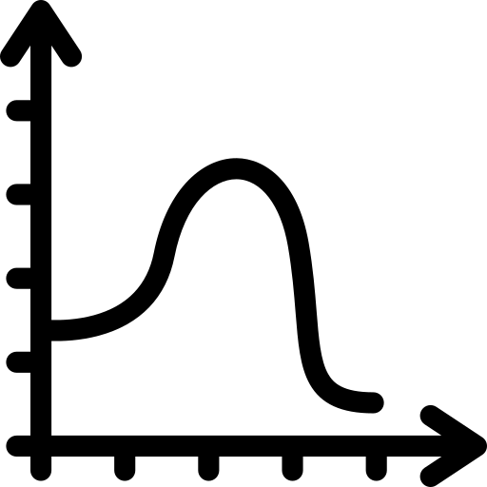
2. Huidige organisatie - gegevensstromen
NIC-CIN
ConsultRN
CoBRHA
DMG DB
COVID-19 Call Center
❶
❸
❹
❶#
hospital
❶
❹
❶#
❷
triage post
Intra- or extramural labo or Federal Testing Platform
COVID-19 Database
Regional Health Inspection
❶§
❷
❶#
❶
❷*
❸
❹
GP/DMG
Epidemiological
researchers
❶
Message: ResultFlagSuspicionFalseNegativeTest
❸
Message: LaboratoryTestPrescription
Message: AlertSuspectedCaseNoTestPerformed
❷
❹
Message: LaboratoryTestResult (+/-)
* Only if labo does not reports results to COVID-19 Database
§ Only if GP does not take sample him/herself
# With sample

Slide 9
LaboratoryTest Prescription | LaboratoryTest Result | ResultFlagSuspicion FalseNegativeTest | AlertSuspectedCase NoTestPerformed
PatientIdentificationNumber | PatientIdentificationNumber | PatientIdentificationNumber | PatientIdentificationNumber
NameInformation*, AddressInformation*, ContactInformation*, | HealthProfessionalIdentificationNumberPrescr | NameInformation*, AddressInformation*, ContactInformation*, | NameInformation*, AddressInformation*, ContactInformation*,
DateOfBirth*, Sex* | HealthProfessionalIdentificationNumberHosp | DateOfBirth*, Sex* | DateOfBirth*, Sex*
Collectivity, HealthcareOrElderlyCareWorker | HealthProfessionalIdentificationNumberLab | HealthProfessionalIdentificationNumberPrescriber | Collectivity, HealthcareOrElderlyCareWorker
ContactInformation InCaseEmergency (ICU) | CollectionDateTime | HealthProfessionalIdentificationNumberHospital | ContactInformation InCaseEmergency (ICU)
Encounter: Type, DateTime | SpecimenId | HealthProfessionalIdentificationNumberLab | Encounter: Type, DateTime
HealthProfessionalIdentificationNumberPrescriber | TestCode | CTThoraxResult | HealthProfessionalIdentificationNumberPrescriber
HealthProfessionalIdentificationNumberHospital | TestDateTime | CollectionDateTime | SuspectedCaseNoTestPerformed
HealthProfessionalIdentificationNumberLab | TestResult | SpecimenId
Problem: StartDate |  | TestCode
CTThoraxResult |  | TestDateTime
CollectionDateTime |  | TestResult
SpecimenId |  | SuspicionFalseNegativeTest
* Only if no NISS available

Slide 10





2. Huidige organisatie - call center (1/2)
Index Patient (IP)
1A
2A
2
Symptomatic
contacts of IP
COVID-19 Database
COVID-19 Call Center
Contacts
of IP
2B
1B
Asymptomatic
contacts of IP
1A
1A
1B, 2A, 2B
Collectivities
of IP
1B, 2A, 2B

Slide 11
1A (Index Patient) | 1B (Collectivities of IP) | 2A (Symptomatic contacts of IP) | 2B (Asymptomatic contacts of IP)
SciensanoTicketNumber, TicketDate | SciensanoTicketNumber, TicketDate | SciensanoTicketNumber, TicketDate | SciensanoTicketNumber, TicketDate
PatientIdentificationNumber | Patient (IP): NameInformation, ContactInformation | PatientIdentificationNumber (IP) | PatientIdentificationNumber (IP)
Patient: NameInformation, ContactInformation | Collectivity: NameInformation, AddressInformation, ContactInformation, CollectivityType | Patient (IP): NameInformation, ContactInformation | Patient (IP): NameInformation, ContactInformation
Patient: DateOfBirth, Sex | Collectivity: MedicalContact | IP Contacts ICU: NameInformation, ContactInformation | IP Contacts ICU: NameInformation, ContactInformation
Patient: Symptoms | CallResult, CallDateTime | Contact: IdentificationNumber | Contact: IdentificationNumber
Patient: Isolation and hygiene measures |  | Contact: Symptoms | Contact: Symptoms
Patient: Traveling |  | CallResult, CallDateTime, CallLanguage | CallResult, CallDateTime, CallLanguage
Collectivity: NameInformation, AddressInformation, ContactInformation, CollectivityType
Contacts: NameInformation, AddressInformation, ContactInformation, HealthcareOrElderlyCareWorker
Contacts: ContactType, ContactDateTime
Contacts: Symptoms
CallResult, CallDateTime, CallLanguage
Items in blue are INPUT for call center; items in yellow are OUTPUT of the call center, not stored at call center

Slide 12



2. Huidige organisatie – call center (2/2)
3A
3A
Symptomatic
contacts of IP
Reminder
for PCR test
COVID-19 Database
COVID-19 Call Center
3B
3B
Asymptomatic
contacts of IP
Follow-up calls
3A, 3B
3A, 3B

Slide 13
3A (Reminder PCR test) | 3B (Follow-up symptoms)
SciensanoTicketNumber, TicketDate | SciensanoTicketNumber, TicketDate
PatientIdentificationNumber (IP) | PatientIdentificationNumber (IP)
Patient (IP): NameInformation, ContactInformation | Patient (IP): NameInformation, ContactInformation
IP Contacts ICU: NameInformation, ContactInformation | IP Contacts ICU: NameInformation, ContactInformation
Contact: IdentificationNumber | Contact: IdentificationNumber
Contact: GP Visit? | Contact: GP Visit?
Contact: PCR test? | Contact: PCR test?
CallResult, CallDateTime, CallLanguage | Contact: Symptoms
 | CallResult, CallDateTime, CallLanguage
Items in blue are INPUT for call center; items in yellow are OUTPUT of the call center, not stored at call center

Slide 14



2. Huidige organisatie - veldwerk
Index Patient (IP)
Symptomatic
contacts of IP
Asymptomatic
contacts of IP
Collectivities
of IP
48h
COVID-19 Database
COVID-19 Call Center
1A, 1B, 2A, 2B
COVID-19 Field worker

Slide 15
2. Huidige organisatie - gebruik van authentieke bronnen
Request TelephoneNumber of IP
NIC-CIN
Request Address, TelephoneNumber, Demographics of IP
ConsultRN
Request Name and Address of Health Care Provider
COVID-19 Database
CoBRHA
Request ID of holder global medical record
DMG DB

Slide 16
3. Situering Informatieveiligheidscomité (IVC)
géén toezichthoudende autoriteit in de zin van de Algemene Verordering Gegevensbescherming (AVG)
wel verderzetting nuttige ervaring inzake privacy by design met Sectorale Comités binnen Commissie Bescherming Persoonlijke Levenssfeer
opgericht bij de wet van 5 september 2018
met toepassing van artikelen 6.2. en 9.4. AVG
  artikel 6.2: “De Lidstaten kunnen specifiekere bepalingen handhaven of invoeren ter aanpassing van de manier waarop de regels van deze verordening met betrekking tot de verwerking met het oog op de naleving van lid 1, punten c) en e), worden toegepast”
  artikel 9.4: “De Lidstaten kunnen bijkomende voorwaarden, waaronder beperkingen, met betrekking tot de verwerking van (…) gegevens over gezondheid handhaven of invoeren”

Slide 17
3. Situering Informatieveiligheidscomité (IVC)
samengesteld uit onafhankelijke deskundigen aangesteld door Kamer van Volksvertegenwoordigers, met 2 kamers
verdere regeling
  kamer sociale zekerheid en gezondheid
    wet van 15 januari 1990 houdende oprichting en organisatie van een Kruispuntbank van de Sociale Zekerheid
  kamer federale overheid
    wet van 15 augustus 2012 houdende oprichting en organisatie van een federale dienstenintegrator

Slide 18
3. Situering IVC – kamer Sociale Zekerheid & Gezondheid
bevoegdheden Sectoraal Comité Sociale Zekerheid & Gezondheid die gehandhaafd worden
  formuleren van goede praktijken
  verlenen van beraadslagingen voor verwerking anonieme gegevens
  verlenen van beraadslagingen voor mededeling van persoonsgegevens
  bijhouden en publiceren van lijst van beraadslagingen
    website van de Kruispuntbank van de Sociale Zekerheid
    website van het eHealth-platform
  ondersteunen van functionarissen voor gegevensbescherming
  publiceren van een beknopt activiteitenverslag
bevoegdheden Sectoraal Comité Sociale Zekerheid & Gezondheid die niet gehandhaafd worden, maar tot bevoegdheden van Gegevensbeschermingsautoriteit behoren
  toezien op naleving regelgeving gegevensbescherming / KSZ / gezondheidsgegevens
  oplossen van problemen en geschillen / behandelen van klachten

Slide 19
3. Situering beraadslagingen Informatieveiligheidscomité
de beraadslagingen van het IVC hebben een algemene bindende draagwijdte tussen partijen en jegens derden en mogen niet in strijd zijn met hogere rechtsnormen
het IVC is bij het nemen van beraadslagingen dus gehouden tot hetgeen in de wet op de gegevensbank bij Sciensano is bepaald inzake
  doelstellingen van de verwerking
  categorieën van verwerkte persoonsgegevens
  categorieën van personen waarover persoonsgegevens worden verwerkt
  bewaarduur
  verantwoordelijken van de verwerking
  en kan deze dus niet uitbreiden
de Gegevensbeschermingsautoriteit kan elke beraadslaging van het IVC toetsen aan hogere rechtsnormen en bij niet-overeenstemming het IVC vragen om de beraadslaging op bepaalde punten te heroverwegen

Slide 20
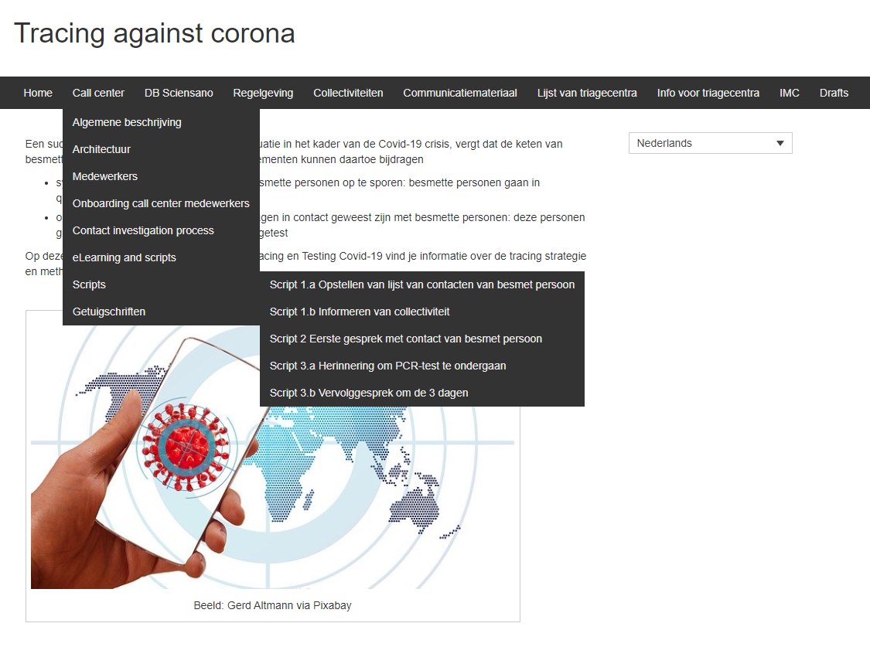
4. Maximale transparantie – zie www.corona-tracking.info

Slide 21
5. Advies nr. 048 van 25 mei 2020 v/d Gegevensbeschermingsautoriteit
voorafgaande opmerking: Frank Robben is lid van het Kenniscentrum van de Gegevensbeschermingsautoriteit, maar heeft uit eigen beweging niet deelgenomen aan beraadslaging in dit dossier wegens zijn betrokkenheid bij de uitwerking van het systeem
3 basiskeuzes zijn te maken t.a.v. advies
  de mate van precisie waarin het proces moet worden beschreven in de formele wet vs mogelijkheid om proces vlot te kunnen bijsturen met het oog op de verhoging van de effectiviteit van de contactopsporing
  de mate waarin men het systeem van contactopsporing en epidemiologische analyse wil laten steunen op een gemeenschappelijke database bij Sciensano of dit opsplitsen over verschillende deelsystemen
    de opsplitsing in deelsystemen dreigt de effectiviteit en de efficiëntie sterk te ondermijnen, zonder de bescherming van de persoonlijke levenssfeer noodzakelijk te versterken
    een goed georganiseerd, tijdelijk informatiesysteem door een instantie die gewoon is dit te doen, lijkt me in casu meer waarborgen te geven dan een gedecentraliseerd systeem met heel wat verschillende verwerkingsverantwoordelijken en heel wat meervoudige gegevensopslag
  de mate waarin gebruik kan worden gemaakt van authentieke bronnen zoals het Rijksregister, Cobrha en de gegevensbank van de GMD-houders om
    de administratieve last van de informanten te minimaliseren
    de kwaliteit van de gegevens te verhogen
    de vlotte mededeling van testresultaten aan de zorgverstrekkers die een besmet patiënt behandelen, te kunnen verzekeren

Slide 22
5. Advies nr. 048 van 25 mei 2020 v/d Gegevensbeschermingsautoriteit
bepaalde voorstellen kunnen leiden tot een verbetering van de kwaliteit van het wetsvoorstel, zoals
  verduidelijking van de structuur en titel
  precisering van de doelstellingen en categorieën van gegevens die daartoe verwerkt worden zonder integratie van procesbeschrijvingen, onder meer het beperken van de toegang van het contactcentrum tot de gegevens die strikt noodzakelijk zijn voor het contacteren en opsporen van de patiënt en de personen waarmee hij in contact is geweest
  uitdrukkelijke vermelding dat gegevens niet mogen worden gebruikt voor andere doeleinden en niet mogen worden gekoppeld aan andere gegevensbanken dan degene die zijn voorzien in het kader van de vastgestelde doelstellingen
  indien aangewezen, schrapping van gegevens die geen medisch belang hebben in het kader van de vastgestelde doelstellingen (bv. negatieve testen)
  precisering van relatie met de regeling inzake het beroepsgeheim
  opname van het verplicht karakter van de gegevensmededeling door betrokken actoren aan Sciensano
  opname van explicietere bepalingen inzake bewaartermijnen: wissen van gegevens binnen welbepaalde termijn, zodra zij niet meer noodzakelijk zijn voor het bereiken van de doelstellingen
  opname van een bepaling inzake transparantie over de gegevensverwerking en de rechten van alle betrokken actoren overeenkomstig de AVG
  verduidelijking van de rol van het Informatieveiligheidscomité
  schrapping van overbodige bepalingen, die reeds geregeld zijn in de AVG en de privacywet, onder meer
    mbt het wetenschappelijk en statistisch onderzoek
    het aanstellen van een DPO door Sciensano

Slide 23
5. Advies nr. 048 van 25 mei 2020 v/d Gegevensbeschermingsautoriteit
bepaalde voorstellen tot precisering steunen effectiviteit, efficiëntie en zelfs optimale gegevensbescherming onnodig in het gedrang te brengen, zoals
  het opnemen van exacte procesbeschrijvingen in de beschrijving van de doeleinden in de wet in formele zin
  het miskennen van de privacy by design waarde van de beraadslagingen van het Informatieveiligheidscomité
  het multipliceren van de gegevensopslag
  het niet optimaal gebruiken van authentieke bronnen

Slide 24


